Slide 1
산업인공지능개론 (규칙기반시스템)
학번: 2024254002
성명: 전창수

Slide 2
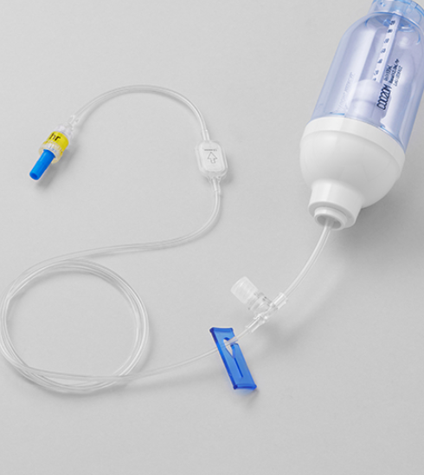
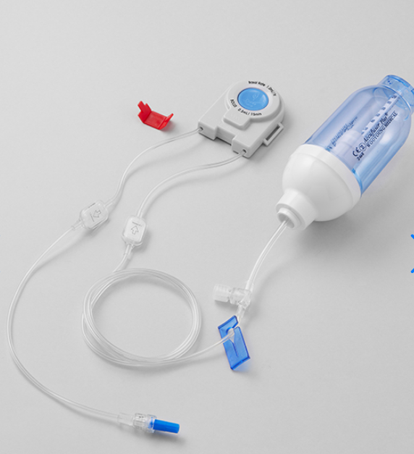
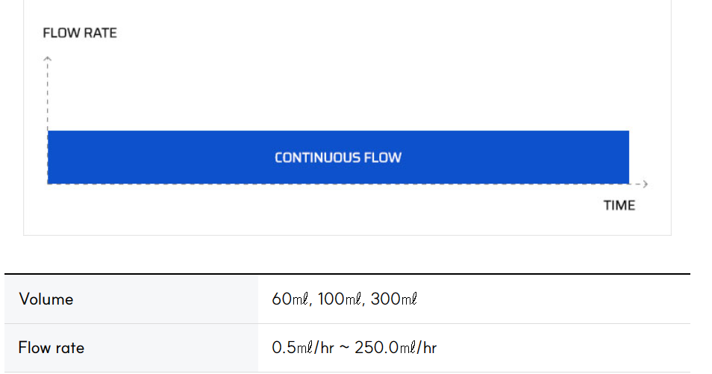
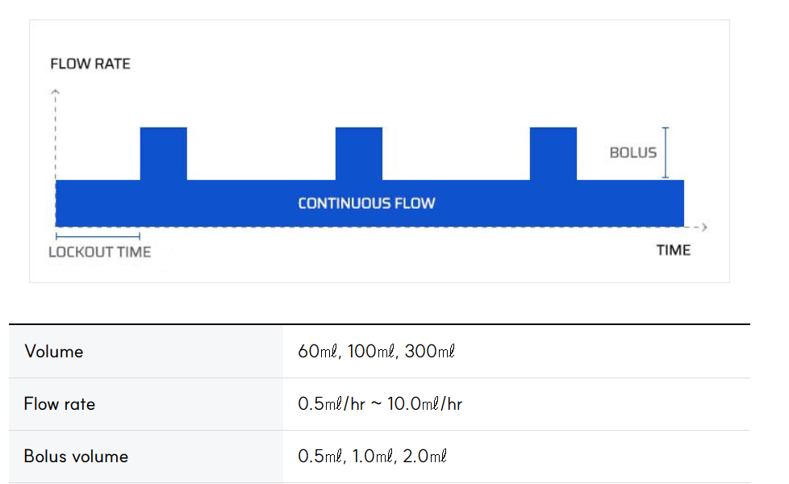
CON
PCA
CON+BOLUS

Slide 3
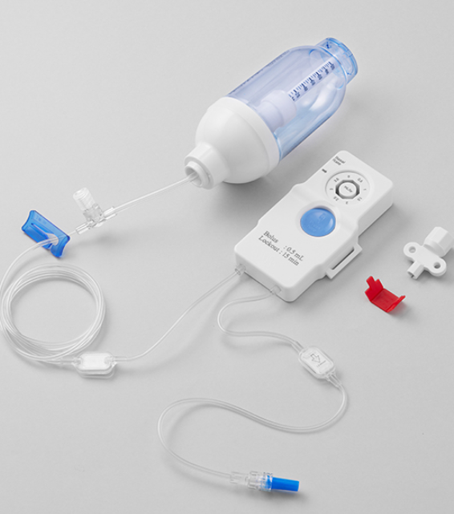
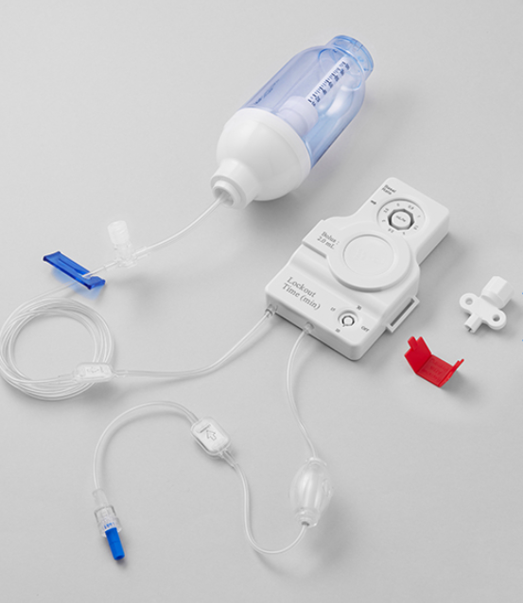
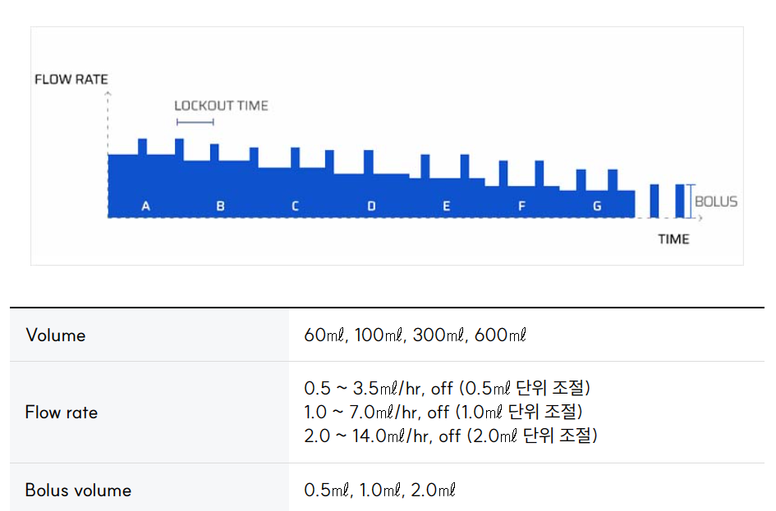
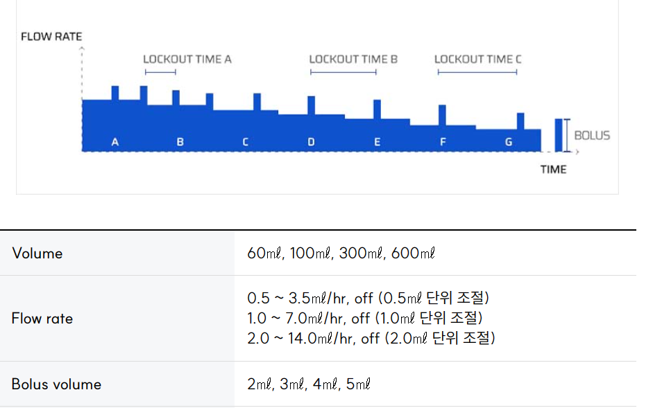
M8P
PCA+multiflow
M8S
M8P+2ndballoon

Slide 4
설명
VOLUME(용량) | TYPE(모델)
Small(60ml) | CON (지속적 약물주입) | PCA (지속적 약물 주입+BOLUS형) | M8P (PCA+MULTI FLOW RATE형) | M8S (M8P+2nd BALLOON 추가형)
Medium(100ml)
Large(300ml)
설명 | 용량을 결정 BOLUS 결정 MULTI FLOWRATE 결정 2nd Balloon 결정 에 따라 주문 모델 결정

